Slide 1
Święci i błogosławieni

Slide 2
Twoja chwała niech wypełni miejsce to, Jezu
Jedyne czego pragnę
to Twoja obecność

Slide 3
Szukam Ciebie…
Szukam Ciebie, Jezu

Slide 4
Ty przebywasz w chwale swego ludu
Witamy Cię Jezu

Slide 5
św. Stanisław Kostka
*1475
†1555

Slide 6
Boże, któryś wśród wielu cudów swojej mądrości *
udzielił Stanisławowi Kostce w młodzieńczym wieku *
łaskę dojrzałej świętości, * spraw, prosimy,*
abyśmy – w przyjaźni z Tobą wzrastając *
za wstawiennictwem Świętego Stanisława *
przezwyciężali nieprawości nasze *
i dobrze w życiu czyniąc *
coraz bardziej upodabniali się do Ciebie. * Amen

Slide 7
Oto ja, poślij mnie
Dotknij ogniem moich warg
Powiedz, Panie czego chcesz
A moją rozkoszą będzie być
posłusznym

Slide 8
św. Andrzej Bobola
*1591
†15 V 1657

Slide 9
Święty Andrzeju, Patronie trudnych czasów! *
Ty krzepiłeś Polaków w czasach wszelkiego zagrożenia. *Oddajemy się Tobie w opiekę. *
Pomagaj nam wytrwać pośród wszystkich doświadczeń osobistych i społecznych. *
Wyjednaj nam łaskę Bożego pokoju i jedności, * byśmy z rozwagą i ewangeliczną roztropnością * umieli dostrzegać i oceniać * sprawy własne
i sprawy Narodu * w świetle Ewangelii Chrystusa. *

Slide 10
Uproś nam odwagę działania, * byśmy nie trwali
w bezradności wobec zła, które nie ustaje. *
Niech nas napełnia Boża radość, * gdy zwyciężamy albo ponosimy porażki. * Święty Andrzeju Bobolo, oręduj za nami u Pana. * Amen.

Slide 11
Z dawna Polski Tyś Królową, Maryjo
Ty za nami przemów słowo, Maryjo
Ociemniałym podaj rękę,
niewytrwałym skracaj mękę,
Twe Królestwo weź w porękę, Maryjo

Slide 12
Tyś pod krzyżem Syna stała, Maryjo
Tyleż, Matko, wycierpiała, Maryjo
Przez Twego Syna konanie
Uproś sercom zmartwychwstanie,
W ojców wierze daj wytrwanie, Maryjo

Slide 13
Z dawna Polski Tyś Królową, Maryjo
Ty za nami przemów słowo, Maryjo
Miej w opiece naród cały,
Który żyje dla Twej chwały,
Niech rozwija się wspaniały, Maryjo

Slide 14
św. Urszula Ledóchowska
*17 IV 1865
†29 V 1939

Slide 15
Wszechmogący Boże, Miłości Przedwieczna,
Ty powołałeś św. Urszulę,
aby poszła za Twym Umiłowanym Synem.
Dałeś jej serce wrażliwe
i otwarte dla każdego człowieka,
dla cierpiących i samotnych,
dla pozbawionych nadziei
i poszukujących sensu życia.

Slide 16
Prosimy Cię, daj także i nam odwagę i wytrwałość,
abyśmy za jej przykładem i wstawiennictwem przeżywali naszą codzienność w radości
oraz w duchu miłości i służby Tobie
i naszym siostrom i braciom. Amen.

Slide 17
Ogarnie radość dziewicę w tańcu,
ucieszą się młodzieńcy i starcy, laj, laj....
Ich smutek i płacz zamienię w śmiech
i pobłogosławię każdy dzień.
I tańcem rozweselę,
zajaśnieje życie laj la la la laj.
I tańcem rozweselę, zajaśnieje życie.

Slide 18
bł. Natalia Tułasiewicz
* 9 IV 1906
† 31 III 1945

Slide 19
Wszechmogący Boże, który w osobie błogosławionej Natalii Tułasiewicz dałeś nam przykład
jak „wielbić Ciebie radością pracy codziennej”, jak „życie czynić modlitwą, a modlitwę życiem”,

Slide 20
dopomóż za Jej wstawiennictwem odczytywać wciąż na nowo nasze powołanie i uświęcać świat od wewnątrz na kształt zaczynu w dziele apostolstwa miłości i nowej ewangelizacji. Amen

Slide 21
Cała ziemio wołaj
z radości na cześć Pana,
Raduj się! Wesel się!
Cała ziemio wołaj
z radości na cześć Pana,
Alleluja! Alleluja!

Slide 22
Śpiewajcie Panu pieśń nową,
Albowiem uczynił cuda,
Zwycięstwo mu zgotowała
Jego prawica
I święte ramię Jego.

Slide 23
Cała ziemio wołaj
z radości na cześć Pana,
Raduj się! Wesel się!
Cała ziemio wołaj
z radości na cześć Pana,
Alleluja! Alleluja!

Slide 24
Śpiewajcie Panu przy wtórze cytry,
Przy wtórze cytry i przy dźwięku harfy,
Przy trąbach i przy głosie rogu.
Na oczach Pana, Kórla, się radujcie.

Slide 25
Cała ziemio wołaj
z radości na cześć Pana,
Raduj się! Wesel się!
Cała ziemio wołaj
z radości na cześć Pana,
Alleluja! Alleluja!

Slide 26
bł. Michał Tomaszek
*23 IX 1960
†9 VIII 1991
bł. Zbigniew Strzałkowski
*3 VII 1958
†9 VIII 1991

Slide 27
Błogosławieni Męczennicy z Peru
– Zbigniewie i Michale,
którzy pozostaliście wierni Chrystusowi
aż do śmierci z ręki terrorystów,
prosimy Was o opiekę
i wstawiennictwo przed Bogiem.

Slide 28
Wyproście dla nas łaskę wytrwania w wierze i miłości
w świecie, w którym narasta przemoc,
zwłaszcza wobec chrześcijan. Niech Wasze wstawiennictwo
uchroni naszą Ojczyznę
i każdego z nas od wszelkich przejawów zła.

Slide 29
Siyahamb' ekukhanyen' kwenkhos‚ /3x
Siyahamb' ekukhanyen' kwen-,
Khanyen' kwenkhos',
Siyahamba, hamba, Siyahamba, hamba,
Siyahamb' ekukhanyen' kwenkhos'.
Idziemy w świetle Pana

Slide 31
Witaj Pokarmie, w którym niezmierzony
nieba i ziemie Twórca jest zamkniony,
witaj Napoju zupełnie gaszący
umysł pragnący.

Slide 32
Witaj krynico wszystkiego dobrego
Gdy bowiem w sobie masz Boga samego
Znasz ludziom wszystkie jego wszechmocności
niesiesz godności.

Slide 33
Witaj z niebiosów manno padająca
Rozkoszny w sercu naszym smak czyniąca:
Wszystko na świecie co jedno smakuje
W tym się najduje.

Slide 34
Witaj rozkoszne z ogrodu rajskiego drzewo owocu pełne żywiącego:
Kto cię skosztuje śmierci się nie boi
Choć nad nim stoi.

Slide 35
Witaj jedyna serc ludzkich radości
Witaj strapionych wszelka łaskawości
Ciebie dziś moje łzy słodkie szukają
K’Tobie wołają.

Slide 37
Upadnij na kolana, ludu, czcią przejęty,
Uwielbiaj swego Pana:
Święty, Święty, Święty

Slide 38
Zabrzmijcie z nami nieba,
Bóg nasz niepojęty,
W postaci przyszedł chleba:
Święty, Święty, Święty

Slide 39
Powtarzaj ludzki rodzie, wiarą przeniknięty,
Na wschodzie i zachodzie:
Święty, Święty, Święty

Slide 41
Świat się kręci, czas płynie,
a pamięć wciąż żywa.
Dobre słowa niezmiennie
wciąż w uszach brzmią.
To, co dobre i święte,
ze światem wygrywa,
Bo uczynki z miłości na wieki są

Slide 42
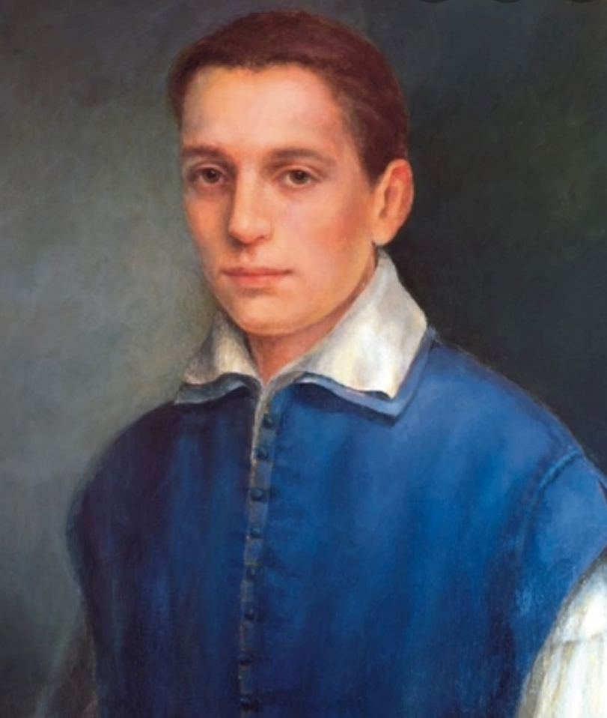
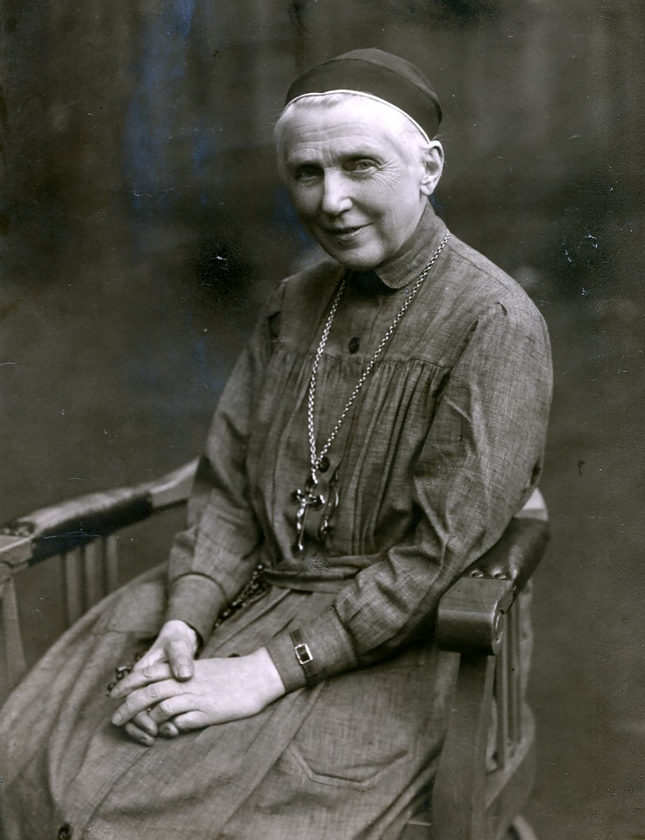
Oni tutaj są
Są nadziei promiennym znakiem
Ich krew do nowego życia budzi nas

Slide 43
Kto wyrusza przed siebie
z nadzieją od Boga,
Nie zna kresu miłości, wie co to trud.
Kto nie boi się wierzyć
w szczęśliwość ubogich,
Jednym chlebem nasyci tysięcy głód.

Slide 44
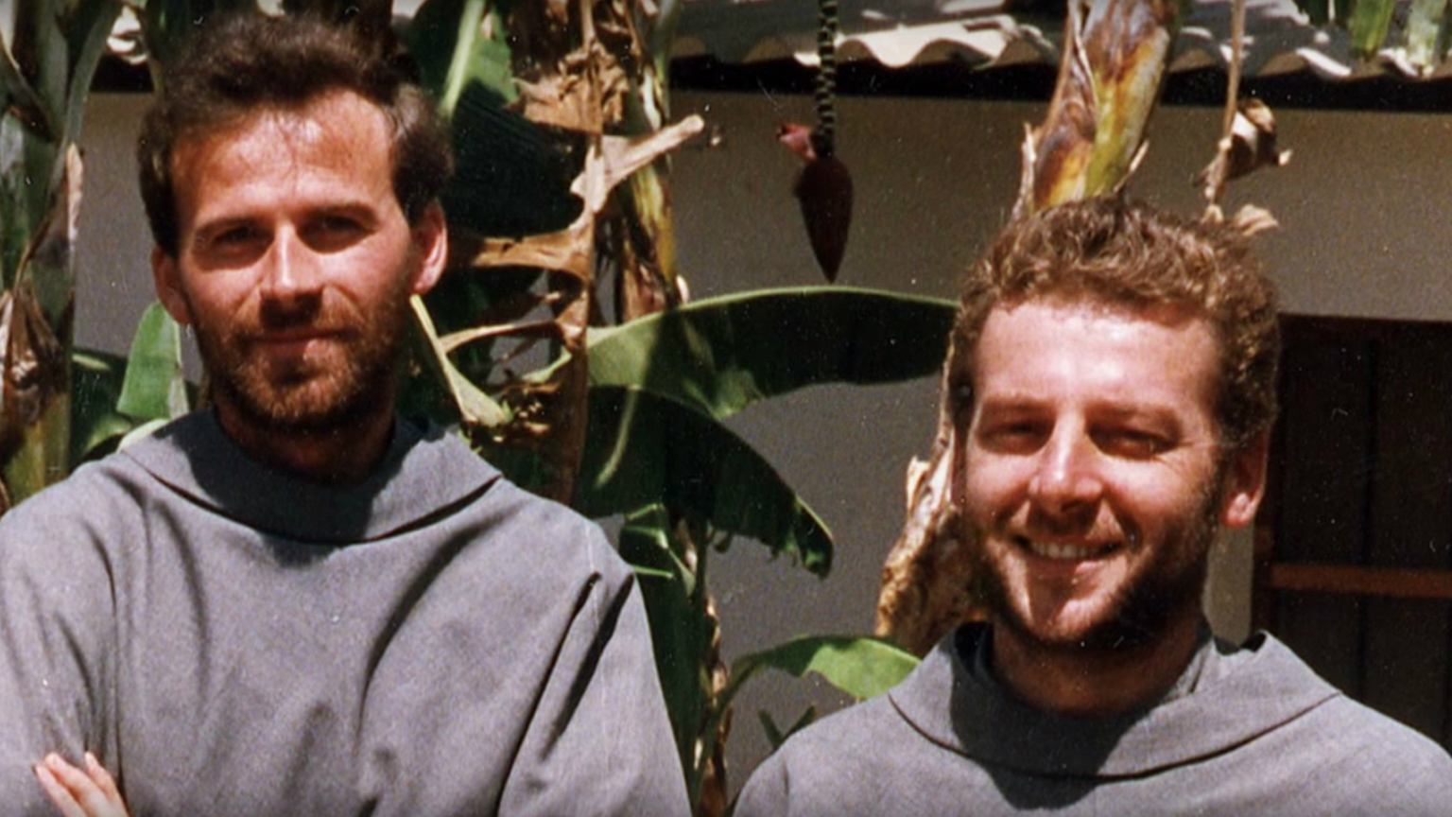
Oni tutaj są
Są nadziei promiennym znakiem
Ich krew do nowego życia budzi nas

Slide 45
Można życie swe stracić
i można odzyskać,
Idąc razem odważnie, jak bracia być.
Nie ma większej miłości,
śmierć może być zyskiem,
Kiedy wiara przewodzi,
zwycięża Krzyż!

Slide 46
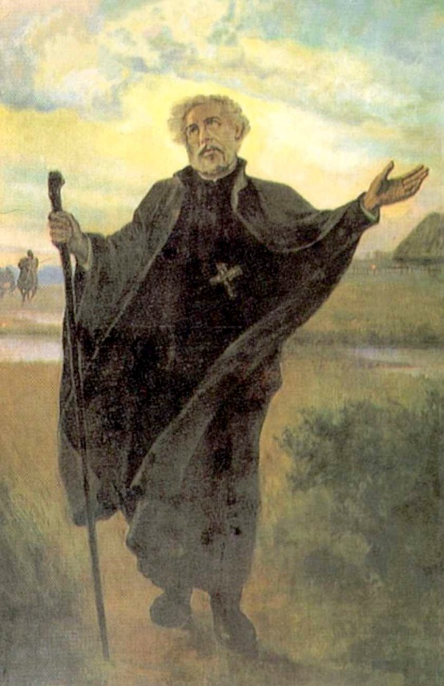
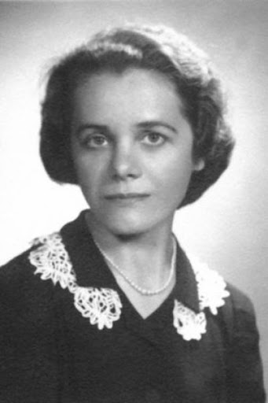
Oni tutaj są
Są nadziei promiennym znakiem
Ich krew do nowego życia budzi nas

Slide 47
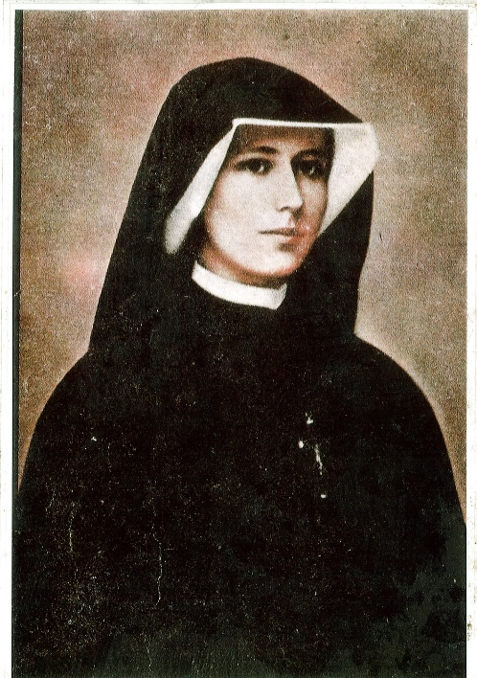
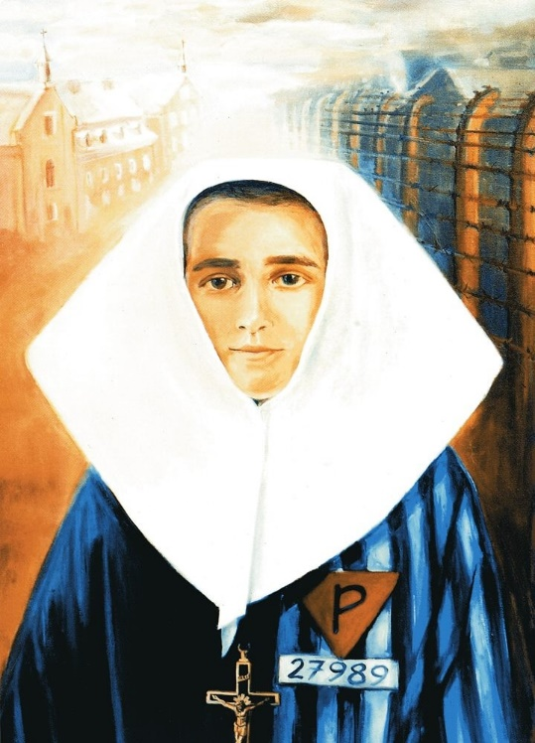
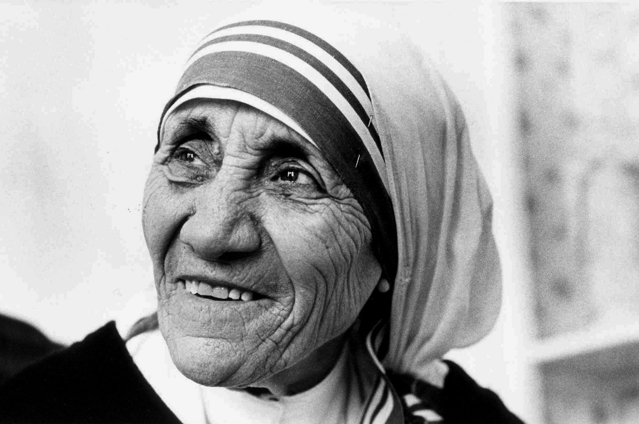
Oni tutaj są
Są nadziei promiennym znakiem
Ich krew do nowego życia budzi nas

Slide 48
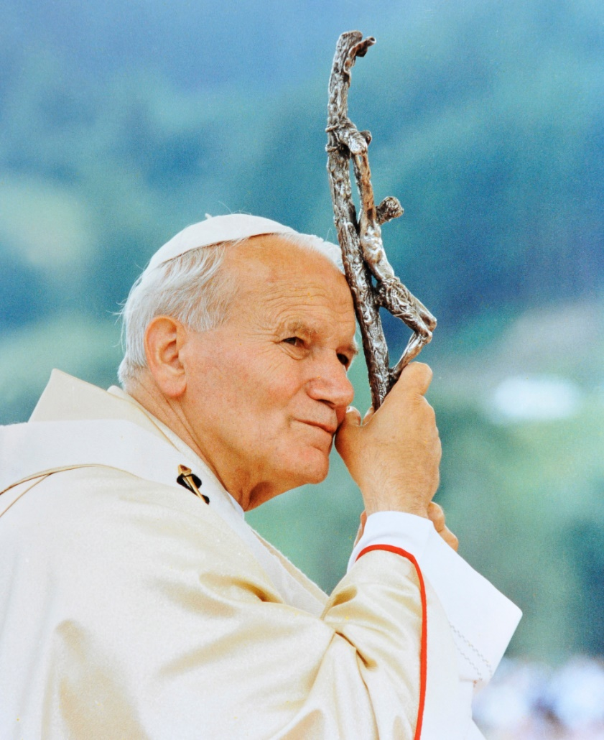
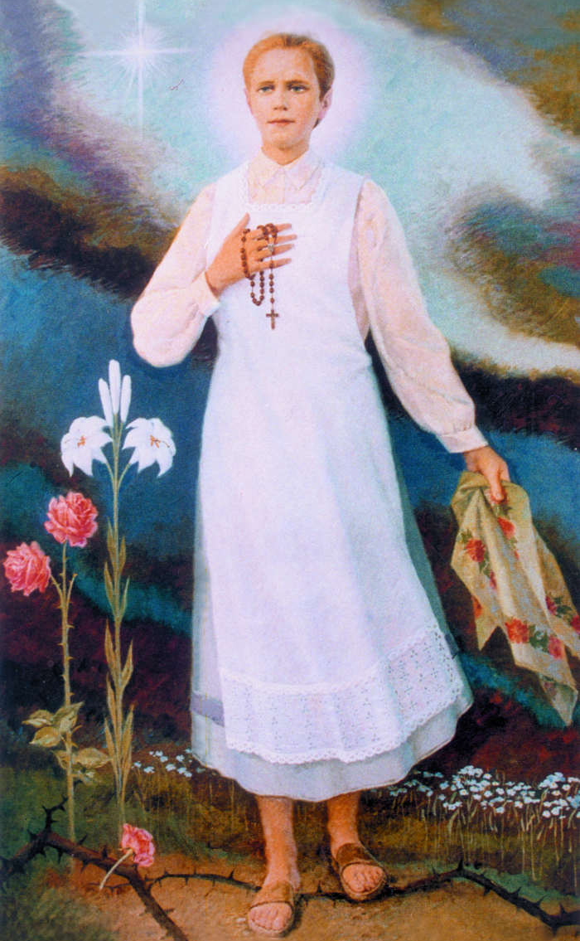
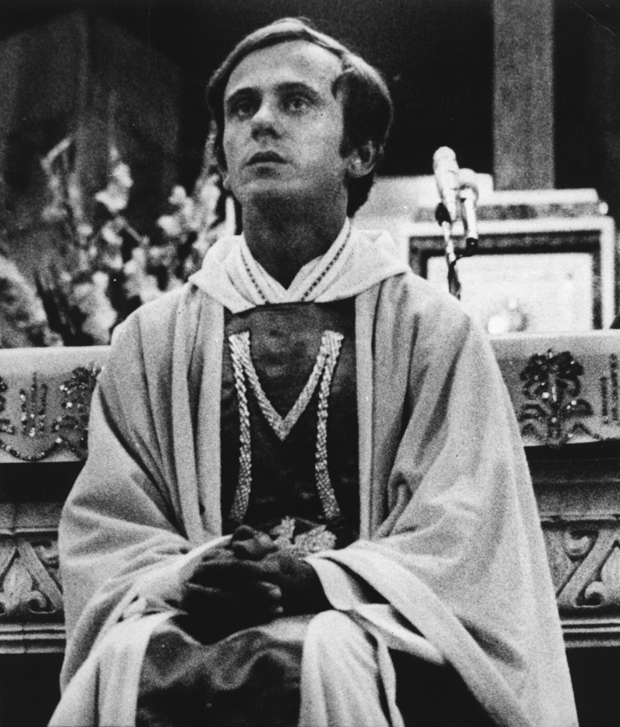
Oni tutaj są
Są nadziei promiennym znakiem
Ich krew do nowego życia budzi nas

